Slide 1


Cycle IHEDATE 2023
Vers l’objectif « Zéro Artificialisation Nette »
Quelles politiques de protection des sols en Europe ?
Brigitte Bariol-Mathais, déléguée générale de la Fédération des Agences d’urbanisme
9 novembre 2023

Slide 2
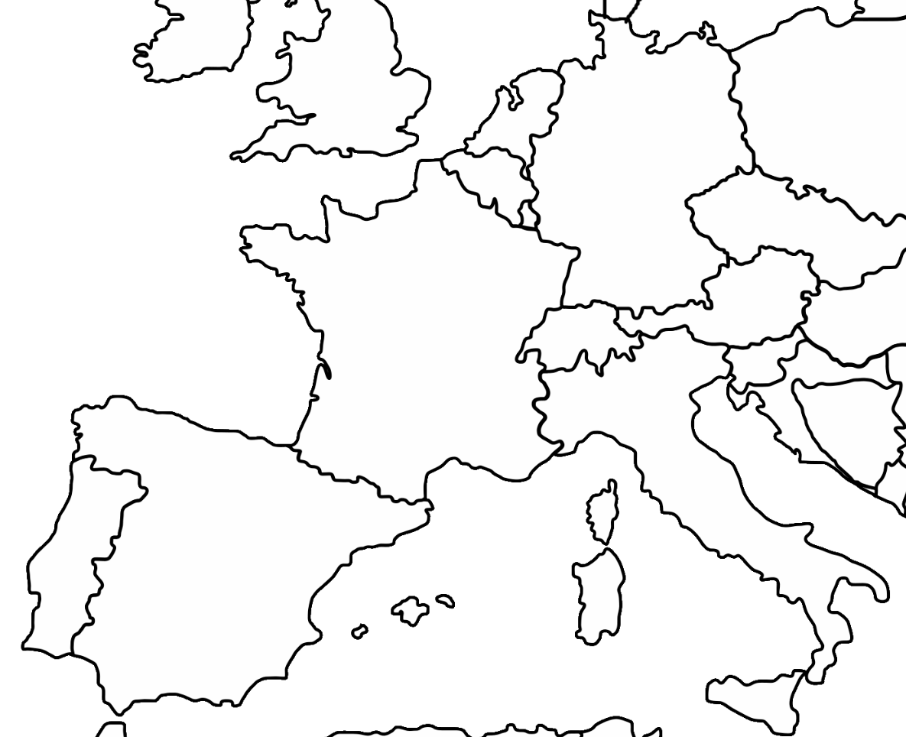
Vers l’objectif « Zéro Artificialisation Nette »
Quelles politiques de protection des sols en Europe ?
Coordination Fnau
Zoé Chaloin et Carla Doncescu
Projet Captsone Sciences Po Paris
Garance Monnier, Paul Janson, Scotia Hille & Lise Fortin
Master Governing Ecological Transitions in European Cities

Slide 3
Vers l’objectif « Zéro Artificialisation Nette »
Quelles politiques de protection des sols en Europe ?
- Nommer et définir
- Cadre législatif et institutionnel
- Mesurer et suivre
- Construire autrement: la séquence éviter, réduire, compenser
- Outils financiers et fiscalité
- Gouvernance

Slide 4

Nommer et définir
bouwshift
betonstop
Stop Béton
utilisation
des terres
(Flächenverbrauch)
étalement urbain
espaces bâtis
Glossary : https://docs.google.com/document/d/1H7mtAWl--IEdY5cx84t9reIBVyMjEZIze7NrKVRTYTA/edit
Union Européenne
land take
no net land take
soil sealing
soil waterproofing
artificialisation
-30ha par jour
zéro artificialisation nette
sobriété foncière
imperméabilisation
dégradation des sols
consommation des sols (consumo di suolo)
désertification
occupation du sol (ocupación de los soles)
Notes:
SCOTIA → comment on peut avoir des politiques de sobriété foncière homogène quand on utilise pas le même langage / les mêmes définitions
Comme l’a expliqué Lise, une question qui se posait au cours de notre étude est comment les pays de l’Europe visent à traduire la stratégie européenne sur leur propres territoires.
Cette petite carte juste pour vous montrer la diversité de termes utilisés parmi les 5 pays de notre étude. Vue l’ensemble de pays et donc, langues, que l’on a étudié, il s’agit également de la traduction dans le sens propre.
Comme on peut le voir avec les traductions en français il s’agit pas juste d’une question de traduction mais même de définition.
Par exemple, la consommation le terme plus utilisé en Italie, a des implications différentes que l’artificialisation comme l’on dit en France.
L’absence d’une défénition commune de ce que c’est exactement la “zero net land take” en Europe a compliqué notre effort de faire une comparaison égal entre les 5 pays. Cette diversité de terminologie presente donc également des défis pour les acteurs de

Slide 5
Réguler l’artificialisation par la loi
France
Belgique
Italie
Allemagne
Espagne
La Loi ZAN (2021)
→ horizon 2050
→ contraignante
→ trajectoire définie en trois étapes
Absence d’une loi nationale
Absence d’une loi nationale
Deux propositions avortées et une en cours.
Adaptation des lois existantes
→ stratégie nationale de moins 30ha/jour d’ici 2030
→ non contraignante
→ pas d’objectifs intermédiaires
Absence d’une loi nationale
échelle nationale
Déclinaison de l’objectif dans le SRADDET d’ici février 2024, puis dans le SCOT
“Stop Béton” en Wallonie (2018)
→ horizon 2050
→ non contraignant
Bouwshift en Flandre (2017)
→ horizon 2040
→ non contraignant
→ 100% d’indemnisation
L’aménagement du territoire est une compétence des régions.
Loi 24/2017 en Émilie-Romagne (2017)
→ horizon 2050
→ non contraignante
→ limite de 3% du TU
Absence de loi régionale
Certaines régions (ex : Andalousie) intègrent l’enjeu d’une consommation raisonnée du sol mais pas d’objectif précis ni quantifié
échelle régionale
La réalisation de cet objectif incombe principalement aux Länder et aux municipalités.
Enfin, déclinaison de l’objectif dans le
PLU / PLUi
Certaines villes prennent néanmoins des initiatives vers plus de sobriété foncière (ex : Vitoria-Gasteiz)
échelle municipale
En Émilie-Romagne, interprétation de la limite par les municipalités.
Notes:
Garance

Slide 6
Schéma de développement territorial de la Wallonie
SDT 2023

Slide 7
1. Observer, mesurer et assurer un suivi
UE: CORINE Land Cover
Quoi ? Programme de l’Agence Européenne de l’Environnement qui diffuse des géodonnées à partir d’images satellites. Processus de photo-interprétation et système de classification avec approche hiérarchique pour capturer les différents MOS.
Fréquence : tous les 6 ans
Couverture : tous les pays membres
Accessibilité : en ligne
France
Italie
Allemagne
Espagne
Belgique
L’OCSGE
Quoi ?
Mesure l’artificialisation à grande échelle (résolution fine) s ur l’ensemble du territoird national
Réalisé par l’IGN
Fréquence : prises de vue tous les ans d’un tiers des départements français, en roulement
Couverture : 100% du territoire couvert d’ici 2024
Accessibilité : en ligne
L’ISPRA
Quoi ?
Institut de recherche chargé du suivi scientifique et technique de la consommation et l’artificialisation des sols. Processus de photo-interprétation avec résolution à 10m. 3 niveaux d’analyse : surveillance ; réversibilité ; & causes précises.
Fréquence : mesures annuelles
Couverture : 100% du territoire. Collaboration avec les 21 agences régionales.
Accessibilité : en ligne + publication d’un rapport annuel
ALKIS
Quoi ?
Système de géodonnées harmonisé à l’échelle du pays et mis à jour pour les états fédéraux.
Données basées sur le cadastre officiel des biens immobiliers et à partir d’images satellites
Fréquence : calcul annuel de la consommation des terres
Couverture : 100% du territoire
Accessibilité : en ligne
SIOSE
Quoi ?
Système d'information sur l'occupation du sol en Espagne, intégré au Plan national d'observation du territoire (PNOT)
Fréquence : mis à jour périodiquement
Couverture : tout le territoire avec la participation des régions autonomes
Accessibilité : en ligne
IWEPS en Wallonie & Statistiek Vlaanderen en Flandre
Quoi ?
Données basées sur des registres fonciers. La Flandre s’exprime en hectares, la Wallonie préfère utiliser les km2.
Fréquence: annuelle
Couverture: régionale
Accessibilité: en ligne

Slide 8
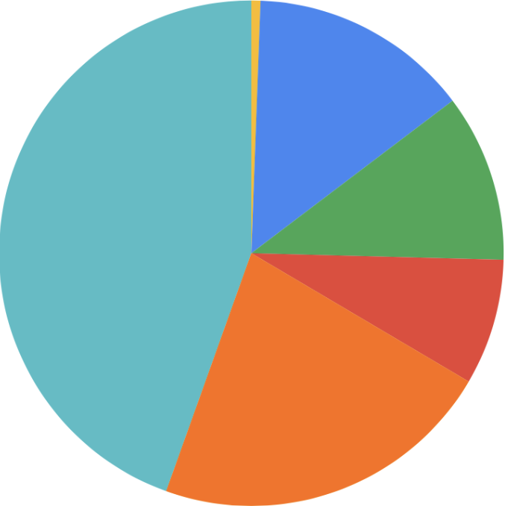
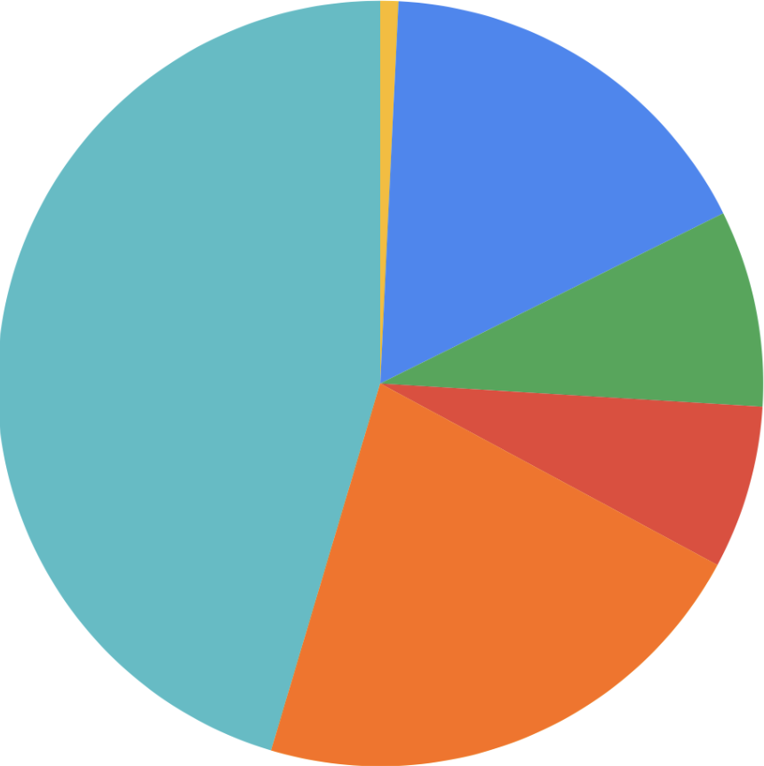
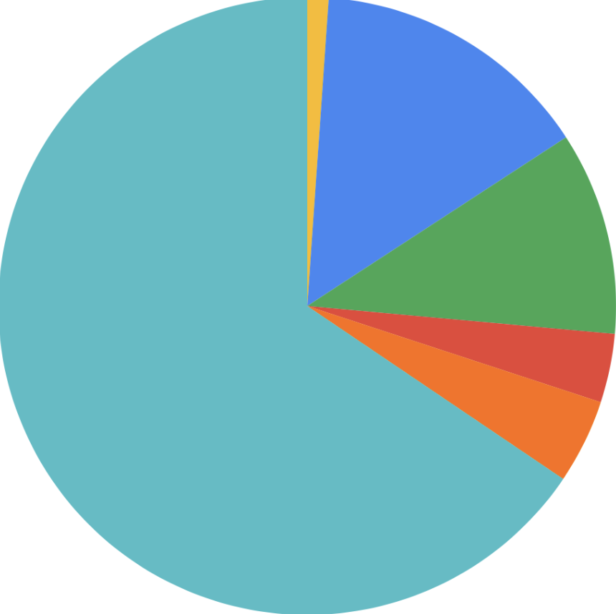
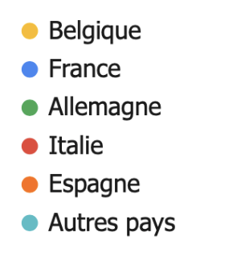
Source des données: CORINE Land Cover
Les tendances : une lente diminution d’artificialisation en Europe 2000-2018 contributions pour les cinq pays
2000 - 2006
2006 - 2012
2012 - 2018
6130,25 km² artificialisés
5160,8 km² artificialisés
3236 km² artificialisés
0,58%
0,76%
1,11%
14,7%
14,11%
16,9%
10,63%
65,54%
3,6%
10,72%
8,3%
45,4%
4,41%
44,52%
6,9%
8,06%
21,73%
22%
Notes:
Problématiser le titre : “Une lente diminution du nombre d’hectares”, rediminuer taille graphiques, augmenter taille km² (traduire en hectares) + intégrer parallèle (ex : “ça correspond à la taille du Lux, de l’IDF ou 3 fois la taille de xx”). Attention, ici on compare l’artificialisation par rapport au reste de l’Europe! Présenter donc ensuite le graphique avec axes pour parler des pays
SCOTIA
Utilisant donc les données de CORINE land cover, cette figure présente l’état de l'artificialisation
dans l'ensemble de l'Europe au cours de trois périodes entre deux mille et deux mille dix huit.
La taille de chaque part corresponde aux kilomètres carrés dans chaque période.
Tout d'abord, on constate que le chiffre des territoires artificialisés au cours de chaque période a été réduit presque de moitié :
les années deux milles à deux milles six ont vu six mille cent trent kilometres carrés (6130,25 km²) d’artificialisation,
ce qui correspond à la moitié environ de la superficie de l'Ile de France.
De plus, ces États ont réduit leur contribution à l'artificialisation sur le territoire européen d’environ cinquante cinq pour cent (55,48 %) au cours de la première période, à environ trent quatre pour cent pendant le dernier (34,46 %).

Slide 9
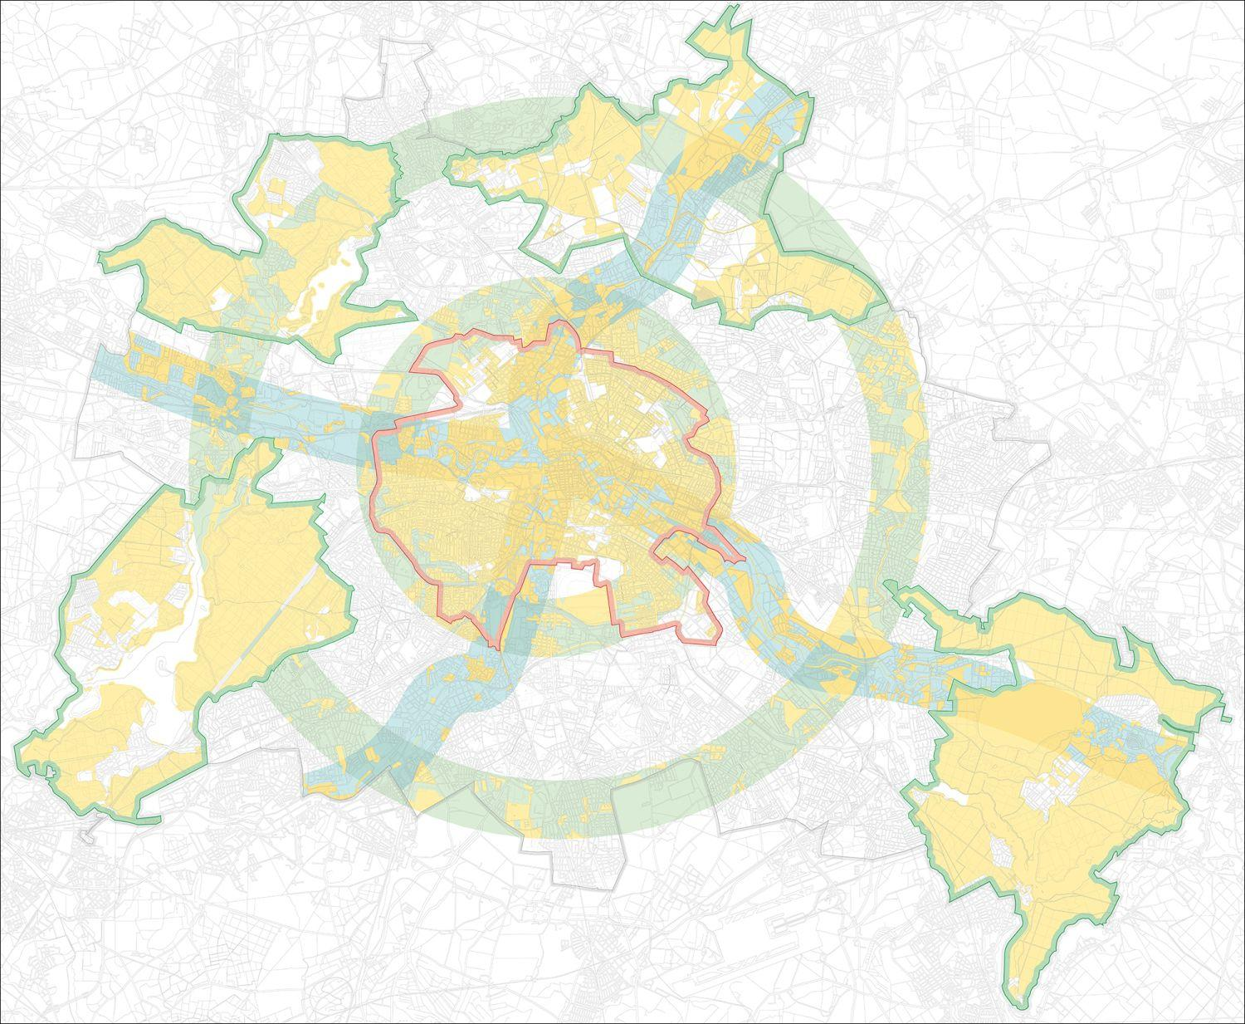
4. Construire autrement : la séquence éviter - réduire – compenser:
Deux mécanismes mis en place par la Ville :
  Gesamtstädtische Ausgleichskonzeption (GAK, conception globale de la compensation urbaine)
  Berliner Ökokonto (compte écologique) et ses Ökopunkte (points écologiques)
Avantages :
  Basculer de mesures de compensation isolées à une planification globale de la compensation
  Garantir une compensation efficace sans perte de biodiversité
Les zones prioritaires du GAK (Source: Senate Department for Urban Development, Building and Housing, Berlin)
Focus: Berlin et son système de compensation
Notes:
Lise

Slide 10




3. Réguler l’artificialisation par les outils financiers et la fiscalité
1. Mise en œuvre d'outils financiers pour
promouvoir le renouvellement urbain et
la mobilisation des terrains vacants
2. En débat l’abandon d’autres outils financiers qui
encouragent l'expansion résidentielle
Subventions pour la densification urbaine et le développement des friches industrielles
Subventions pour les acteurs publics ou privés pour inciter à réduire la consommation d’espaces naturels
Allocation transport en débat (Allemagne)
Système très favorable aux propriétaires, indemnisation du déclassement de zone urbanisable (Belgique)
Notes:
Simplifier la slide
· one main reason that private and public actors continue to build in areas outside of city and consume new land is that it generally is cheaper than reusing empty space in inner city
· rebalancing the financial incentives between internal and external development,with the help of financial tools is hence recognized as a very effective way to reduce new land take
· many countries that we looked at apply various financial tools to reduce land take,
· those include the implementation of financial instruments to facilitate internal development; on the other hand countries focus on ending subsidy programms that incourage outer development
· the final financial tool that we found is the implementation of a land certificate trading system
· Germany has tested such a system in an experiment from 2012-2017 in which 87 municipalities participated
· The results were very positive and showed that a trading system is capable to reduce land consumpzion
· Still it was not taken up by the german government

Slide 11

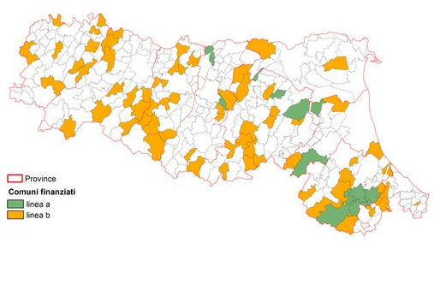
Les outils de mise en œuvre en Emilie Romagne
APPEL D’OFFRE DE RÉGÉNÉRATION URBAINE 2021
LES RESULTATS:
L'appel d'offres comme outil pour déclencher des processus de régénération urbaine basés sur un système organique d'interventions et d'actions visant à faire face aux déclinaisons possibles de la régénération,
-réutilisation, la récupération et la valorisation du patrimoine environnemental, urbain et social.
79 propositions sélectionnées
47 M€ de MOYENS DÉDIÉS, dont:
    81 millions d'euros env. coût total des projets sélectionnés

Slide 12
5. La gouvernance comme levier d’action
Collaboration entre acteurs
Négociation entre territoires
En France, une collaboration par exemple entre collectivités et Établissements Publics Foncier pour favoriser l’accès au foncier en renouvellement urbain
En Allemagne, un projet pilote pour l’échange entre municipalités de « certificats fonciers » par tranche de 1ha sous forme d’une « bourse de certificats
6. Le rôle des citoyens
Notes:
SCOTIA

Slide 13
En conclusion
Une forte disparité entre Etats et entre régions à l’échelle européenne
- Malgré des engagements, un manque de trajectoires claires
- La France fait plutôt référence avec le ZAN
-Des moyens financiers insuffisants et des modèles économiques pas adaptés pour la régénération urbaine et la compensation
Le levier européen est fondamental pour des stratégies convergentes et pour « faire autrement »
- Une directive sur la protection des sols en préparation « surveillance et résilience des sols »
- L’enjeu de mesure sur les 27 pays
- Partager les leviers et outils dans une culture européenne commune
-
Notes:
Comments: Finally, we work from the perspective of France. We want to look into, whether the existing problem in one country, might have already been solved in another.

Slide 14
Cycle IHEDATE 2023
Vers l’objectif « Zéro Artificialisation Nette»
Quelles politiques de protection des sols en Europe ?
Brigitte Bariol-Mathais, déléguée générale de la Fédération des Agences d’urbanisme
9 novembre 2023

